Slide 1
Управление проектами
Практикум
Новикова С.В.

Slide 2
Цели практикума
Быть
МЕНЕДЖЕРОМ ПРОЕКТА
Управлять проектами в организации в соответствии со стратегическими приоритетами деятельности организации
Развитие навыков по управлению проектами
Владеть
Процессом Управления проектной деятельностью организации
Уметь
Использовать инструменты проектного менеджмент на практике
Знать и понимать
Инструменты / методики проектного менеджмента

Slide 3
Организационная деятельность

Slide 4
Этапы процесса контроля (Daft, 1994)

Slide 5

Управление изменениями
Будущее состояние
Управление изменениями
Текущая ситуация
Постановка целей
Анализ проблем и возможностей для развития

Slide 6
?
Почему «управление изменениями» традиционно выделяют в отдельную дисциплину?
Текущая деятельность 1
Текущая деятельность 2
Изменения
Цели изменений

Slide 7
Характеристики неограниченных ситуаций изменений

Slide 8
Характеристики ограниченной проблемы
ПРОЕКТ

Slide 9
Что такое проект?
Проект – это одноразовая, неповторяющаяся деятельность или совокупность действий, в результате которых за определенное время достигаются четко поставленные цели

Slide 10
Большинство проектов имеют общие характеристики:
Они являются целевыми, т.е. вся деятельность направлена на достижение определенных результатов или выходов
Они имеют четкое начало и конец
У них есть определенные ограничения, которые лимитируют и определяют процесс
Достигнутые результаты могут быть измерены с помощью согласованных показателей
(Мейлор (Maylor), 1996)

Slide 11




Три измерения проекта
Время
Бюджет
Качество

Slide 12

Управление проектами
Управление проектами - это искусство руководства человеческими и материальными ресурсами и их координации на протяжении всего срока проекта, осуществляемым при помощи современных методов управления для достижения заданных целей, которые выражены в показателях масштаба, затрат, времени, качества и степени удовлетворения участников.
(PMI Standards Committee, 1987)

Slide 13
Критические факторы успеха проекта
Ясно поставленные цели
Четкое планирование и контроль
Высокая квалификация менеджера проекта
Хорошая административная поддержка
Достаточное количество времени и ресурсов
Выполнение своих обязательств всеми участниками
Широкое привлечение потребителей
Хорошие коммуникации
Хорошая организация и структура проекта
Возможность прекратить реализацию проекта
(Elbeik & Thomas), 1998)

Slide 14
Общие недостатки в проектах
В команде были сомнения по поводу целей проекта
Команда не была уверена в том, что должно быть сделано
К концу проекта цели были достигнуты только частично
Работы выполнялись позже намеченных в графике сроков
Запланированный бюджет был превышен
(Elbeik & Thomas), 1998)

Slide 15
Основные признаки неудачи проекта
Бюджет: проект может не укладываться в рамки запланированного бюджета (или должен быть прекращен, не достигнув поставленных целей, из-за недостаточного финансирования)
Время: проект может занять время значительно большее, чем запланировано для достижения поставленных целей (или должен быть прекращен до достижения поставленных целей в связи с окончанием намеченного срока)
Качество: проект может быть завершен в рамках намеченного времени и бюджета, но не удовлетворяет требованиям по качеству (и, таким образом, будет представлять меньшую ценность, чем ожидалось)

Slide 16
Общие причины неудач проектов
Отсутствие четких связей между проектом и основными стратегическими приоритетами организации, в том числе согласованных показателей, по которым можно судить о степени успеха
Отсутствие явно выраженного лидера из числа менеджеров высшего звена
Отсутствие эффективного вовлечения в проект заинтересованных сторон
Нехватка необходимых навыков и проверенных подходов к управлению проектами и рисками
Недостаточное внимание разделению разработки и реализации проекта на управляемые этапы
Оценка предложений основана на начальной цене, а не долгосрочной ценности денег
Недостаточное понимание сущности деятельности отраслей поставок у высшего руководства организации и отсутствие необходимых контактов с этими отраслями
Отсутствие фактической интеграции проектной команды с заказчиками, командой поставщика и цепочкой поставок в целом

Slide 17
Управление проектами: Основные принципы
Деловое поручительство
Четкая организационная структура управленческой команды проекта
Подход к планированию, ориентированный на производство с акцентом на результатах
Деление проекта на управляемые и контролируемые стадии
Гибкость, которую можно применить на подходящем для проекта уровне
PRINCE (Projects IN Controlled Environments)

Slide 18
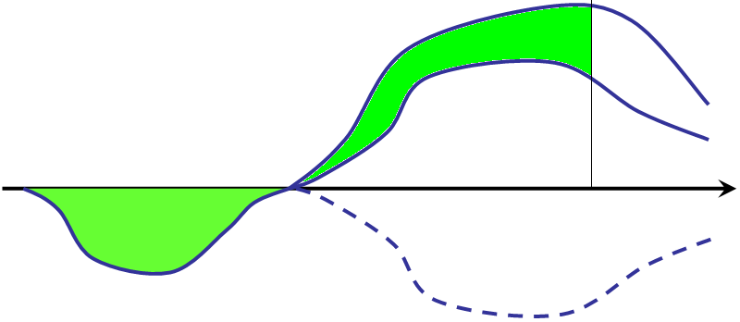

Жизненный цикл проекта и продукта
Руководитель проекта
Сокращение сбыта
Стабилизация
Revenue
Вывод на рынок
Уход с рынка
Инвестиционный
период
Рост
Фаза эксплуатации
CAPEX
Точка окупаемости инвестиций
Линия горизонтов планирования
Планирование
Выполнение и контроль
Инициация
Завершение
OPEX

Slide 19
Жизненный цикл проекта
ЭТАП ВЫХОДЫ
Определение содержания
Планирование
Исполнение
Закрытие
Оценка
Согласованное резюме проекта
План реализации проекта
Получение результатов
Отчетность
Выводы для будущих проектов

Slide 20
Классическая шестиэтапная модель управления проектом (1)
5 Коммуникации
Заметки и отчеты
Презентации
1 Определение содержания
Протоколы
совещаний
Компетенция
2 Планирование
Разделение работы
Команда и полномочия
Усилия и продолжительность
График
Ресурсы
Бюджет
Анализ рисков
4 Управление
Управление затратами
Контроль сроков
Совещания
Корректировка планов
6 Ревизия и завершение
Обзор проекта
3 Создание команды, руководство и мотивация
Как создать команду
Качества и действия лидера
Что мотивирует людей

Slide 21
Классическая шестиэтапная модель управления проектом (2)
Определение содержания
Планирование
Создание команды, руководство и мотивация
Управление
Коммуникации
Ревизия и завершение
(Elbeik and Thomas, 1998)

Slide 22
Определение Содержания
Протоколы совещаний
Компетенция

Slide 23
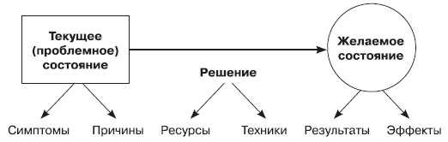
Определение потребностей
Появление потребностей
Признание потребностей
Формулирование потребностей
(Frame, 1987)
1

Slide 24
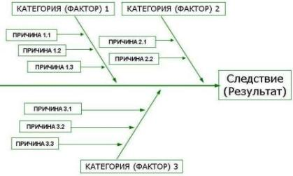
Диаграмма Исикавы
2

Slide 25
Принцип SMART - цели должны быть:
3
конкретными (specific) – т.е. Вы должны ясно представлять себе, чего хотите достичь;
измеримыми (measurable) – Вы должны разработать критерии для измерения процесса достижения целей;
достижимыми (achievable) – т.е. Вы должны быть уверены в достижении поставленных целей в существующем окружении и при имеющихся ресурсах;
реалистичными (realistic) – т.е. Вам не следует пытаться достичь невозможного;
определенными по времени (timebound) – т.е. сроки достижения поставленных целей должны диктоваться реальными потребностями.

Slide 26
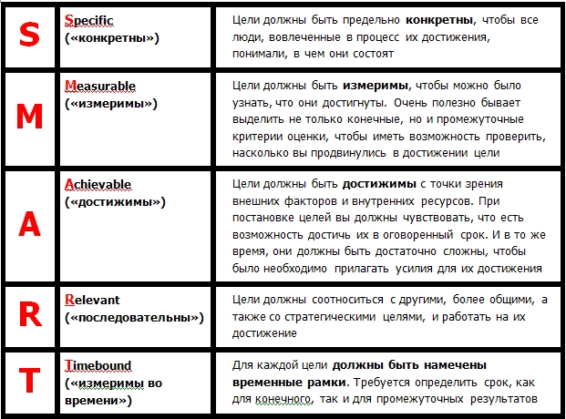

Slide 27
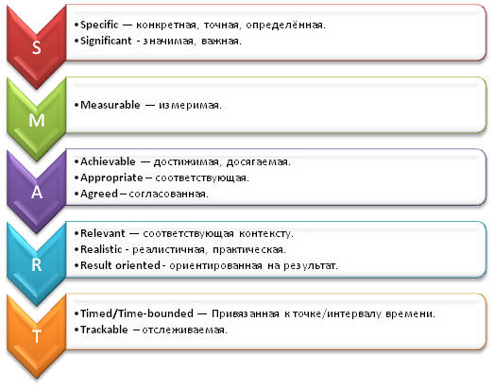

Slide 28
Проверка осуществимости проекта включает в себя следующие аспекты:
Финансовые
Технические
Влияние внешнего окружения и общества
Управленческие
Ценностные

Slide 29
Заинтересованные стороны
Понятийный Блок № 2

Slide 30
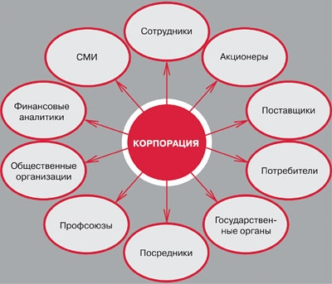
Модель заинтересованных сторон и их ожиданий
Выживание организации зависит от эффективности управления интересами широкого круга заинтересованных сторон.
Задача каждого менеджера в организации – удовлетворить разнообразные и часто противоречивые ожидания заинтересованных сторон.

Slide 31
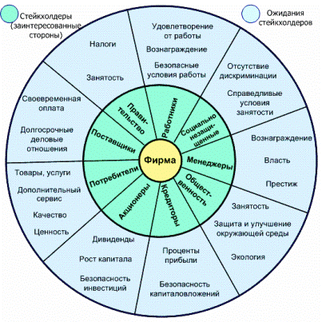
Модель заинтересованных сторон и их ожиданий
Идентифицируем ЗС
Определяем их требования к нашей организации и/или ожидания
Составляем карту ЗС
Уровню влияния на наш бизнес
Значимости предоставляемого ресурса
Отношению к границам анализируемой организации
Уровню власти и интереса к бизнесу
……
Проводим анализ потенциальных конфликтов
Формулируем правила взаимодействия для сглаживания точек потенциальных разногласий

Slide 32
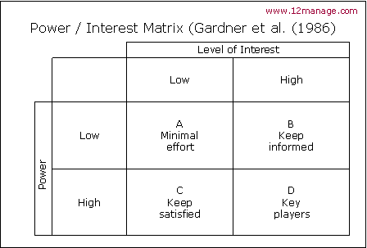
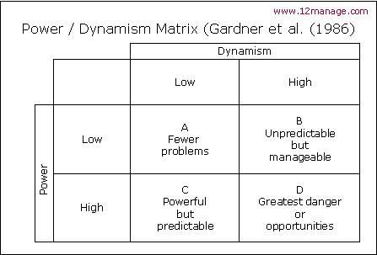
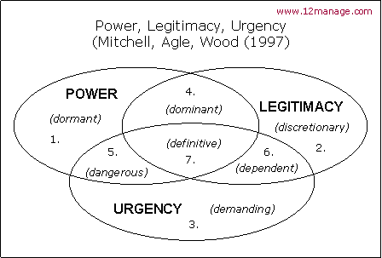
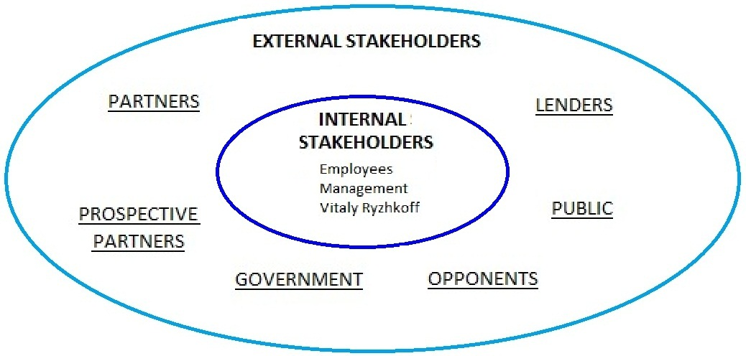
ЗС: анализ

Slide 33
Заинтересованные стороны и их потребности для ПРОЕКТА
Покровитель проекта – человек или группа людей, которые инициируют и поддерживают проект, обеспечивают ресурсами и поручают Вам его реализацию
Команда проекта – группа людей, готовых выполнять поставленные задачи и осуществлять необходимые виды деятельности
Функциональные менеджеры и другие люди, которые управляют необходимыми Вам ресурсами и обладают полезными для Вас опытом и знаниями
Влиятельные люди или группы, которые, вероятно, подвергаются воздействию проекта или его результатов
См. ИНСТРУМЕНТЫ ПРОЕКТА - 9

Slide 34
Карта заинтересованных сторон

Slide 35
Финансовая оценка проектов
Понятийный Блок № 3

Slide 36
Фундаментальные идеи оценки проектов
Определение стоимости выгод, ожидаемых от проекта и сопоставление ее с оценками стоимости необходимых ресурсов
Затраты по проекту (стоимость привлеченного капитала):
Проценты на заемный капитал,
Дивиденды на акции,
Прирост акционерного капитала за счет рост цены акций,
Нераспределенная прибыль или альтернативные затраты.
Риски вязанные с потоками денежных средств:
Операционные, организационные риски (нарушение производства),
Рыночные риски (факторы внешнего характера),
Валютные риски (изменение курса валют),
Процентные риски (изменение процентных ставок),
Внешние риски (STEEP): фискальный, политический, ….

Slide 37
Затраты и выгоды
Затраты
Стоимость разработки
Операционные затраты
Выгоды
Осязаемые выгоды
Неосязаемые выгоды
?

Slide 38
Методы оценки денежных потоков по проекту
Чистая текущая стоимость (NPV)
Внутренняя норма отдачи (IRR)
Срок окупаемости
Анализ эффективности затрат
Чистая доходность (чистая прибыль от проекта/объем инвестиций)
Индекс рентабельности (дисконтируемый доход/дисконтируемые затраты)

Slide 39
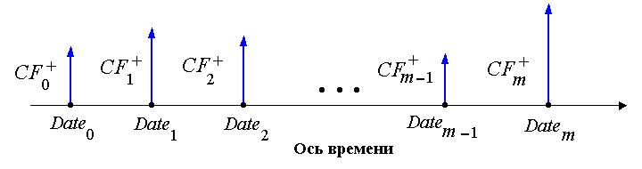
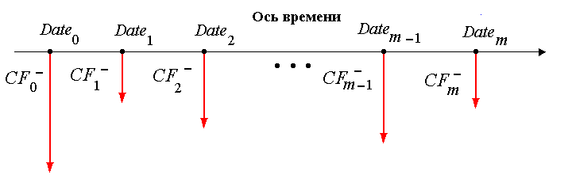
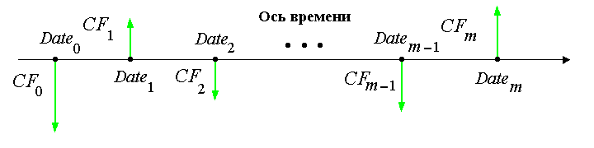
Распределение денежных потоков по проекту
Притоки
Оттоки
Чистые потоки

Slide 40
Метод дисконтированного денежного потока (Cash Flow)
Будущие чистые денежные потоки за прогнозный период
(5-10 лет) дисконтируются по формуле сложных процентов.
Используется коэффициент дисконтирования, равный стоимости
капитала для компании (для венчурных проектов – 30-35%).
Определяется конечная (терминальная) стоимость на конец
прогнозного периода.

Slide 41
Общая формула метода
Обеспечивается учёт неравномерности стоимости денег во времени
DCF – Дисконтированный денежный поток,
СFi – денежный поток в i-ый год, часто EBIT или EBITDA
r – ставка дисконтирования, например 30-35%,
ExitValue – стоимость компании при продаже (ожидаемая),
m – год «Выхода».

Slide 42
Как определить:
r – ставка дисконтирования, пожелания инвестора = (стоимость денег + премия за риска + расчётная доходность)
ExitValue – определяется по аналогичным сделкам Продажи компании
(иногда – по ликвидационной стоимости)

Slide 43
Выбор требуемой ставки доходности
Соображения доходности
Безрисковая ставка +
Поправка на инфляцию +
Поправка на риск
Соображения альтернативности
Соображения возвращаемости средств
Соображения аналогии

Slide 44


Метод NPV
NPV – это дисконтированный чистый доход и представляет разность между дисконтированными величинами поступлений (PV) и инвестицией (IC)
CF₁
(1+r)
CF₂
(1+r)²
+
CF_{n}
(1+r)^{n}
+
….
NPV=
- CF_{o}
+
+
NPV = PV - IC

Slide 45
Пример расчета NPV
Денежный поток по проекту характеризуется следующими данными:
( r=20% )
∑ PV = 416,6 NPV = 416,6 – 400 = 16,6
Год | 0 | 1 | 2 | 3 | 4 | 5 | 6
CF | -400 | 100 | 115 | 132 | 156 | 170 | 190
PV |  | 83.3 | 70.5 | 56.3 | 74.9 | 68.0 | 63.6

Slide 46
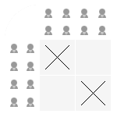
Практическая часть
Финансовый расчет проектов
ЗАДАНИЕ
Новое оборудование
Европейский Университет
Riema plc (налоги)

Slide 47
Планирование
Разделение работы
Команда и полномочия
Усилия и продолжительность
График
Ресурсы
Бюджет
Анализ рисков

Slide 48
Структура разбиения работы
См. ИНСТРУМЕНТЫ ПРОЕКТА - 2

Slide 49
Планирование проекта
Какие действия необходимо совершить?
Когда их следует совершить?
Кто должен их совершить?
Какие ресурсы для этого потребуются?
От каких других работ придется отказаться в связи с реализацией проекта?
Как мы будем узнавать о ходе работ?

Slide 50
Семь элементов плана проекта
Разделение работы на отдельные задачи
Структура команды и обязанности ключевых фигур
Оценка трудоемкости и срока выполнения каждой задачи
График очередности и продолжительности выполнения задач
Ресурсы, необходимые для выполнения каждой задачи
Детали бюджета, связанные с каждым видом затрат
Ситуационные планы для парирования выявленных рисков

Slide 51
Подходы к планированию проекта
Восходящая схема (снизу вверх)
от мелких задач к формированию укрупненных блоков работ
Нисходящая схема (сверху вниз)
от крупных блоков работ к отдельным задачам
Обратная схема – от даты завершения
определение промежуточных этапов до даты завершения проекта

Slide 52
Уровни документации по проекту
Карта ответственности за проект, определяющая принципы и политику сотрудничества и распределение ответственности на ключевых этапах проекта
План ключевых этапов показывающий промежуточные этапы на пути к достижению целей проекта
График действий, показывающий запланированные действия, определяющий участников, очередность работ и правила отчетности о достигнутом прогрессе
(Anderson et al., 1990)

Slide 53
Использование логической схемы
для определения ключевых этапов (1)

Slide 54
Использование логической схемы для определения ключевых этапов (2)
Ось времени должна быть направлена слева направо, но масштаб времени соблюдать не обязательно
Каждый ключевой этап должен быть указан отдельно
Продолжительность ключевых этапов не отражается
Для обозначения различных видов деятельности могут быть использованы разноцветные карточки
Положение каждой карточки на схеме должно быть обсуждено с заинтересованными сторонами

Slide 55
Использование логической схемы
для определения ключевых этапов (3)
Связи между этапами должны обозначаться стрелками
После того как схема построена, мысленно пройдите все этапы в обратном порядке, чтобы убедиться в ее правильности
Схема должна строиться до распределения задач между участниками проекта
Фиксируйте все принимаемые решения и сохраняйте схему для будущих ссылок

Slide 56
Структура команды и распределение обязанностей
Четыре уровня полномочий
Должен одобрить (утвердить)
Должен быть проинформирован
Должен проконсультировать
Должен подготовить

Slide 57
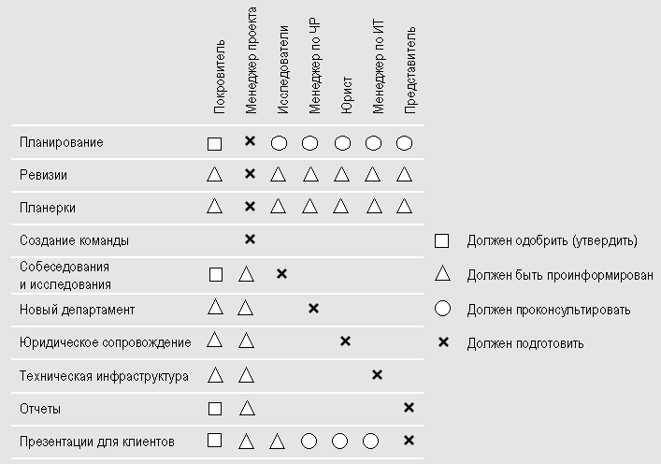
Карта распределения полномочий

Slide 58
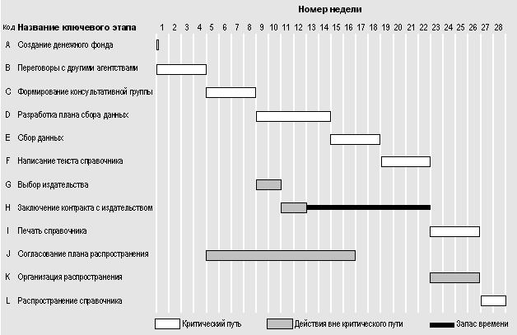
Диаграмма Ганта

Slide 59
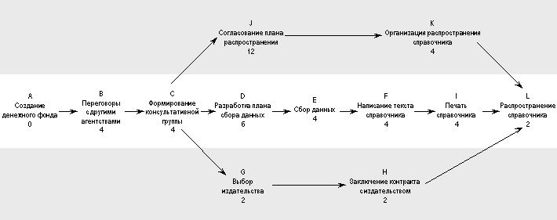
Определение критического пути

Slide 60
Прогнозы финансовые и нефинансовые
Прогнозы необходимы для того, чтобы:
оценить экономическую осуществимость проекта
получить одобрение более высокой инстанции в организации на выполнение проекта
установить границы делегирования или расширения полномочий в официальном бюджете
получить средства для диагностики и, возможно, интерактивного управления проектом

Slide 61
Составление рабочего плана
Краткое обоснование проекта
Цели в форме намеченных выходных результатов
Потребности в ресурсах (бюджет, персонал, в том числе потребности в обучении, и оборудование)
График проекта

Slide 62
Составление рабочего плана
Описание того, как и кем будут осуществляться действия
Описание того, как будет осуществляться управление проектом
Инструменты отчетности и ревизий
План оценивания, показывающий, как будет измеряться успех
Риски и резервные планы на случаи непредвиденных обстоятельств
РЕЗЮМЕ ПРОЕКТА
См. ИНСТРУМЕНТЫ ПРОЕКТА - 7

Slide 63
Управление рисками

Slide 64
Управление рисками –
«систематические процессы, связанные с идентификацией, анализом рисков и принятием решений, которые обеспечивают минимизацию негативных последствий наступления рисковых событий и максимизацию вероятности и последствий наступления позитивных событий»

Slide 65
Что есть риск?
Риск –
это мера неопределенности в исходе какого-либо дела
не свершившееся событие будущего периода
Риск — это неопределённое событие или условие, которое в случае возникновения имеет позитивное или негативное воздействие на репутацию компании, приводит к приобретениям или потерям в денежном выражении.
http://ru.wikipedia.org/wiki/%D0%A0%D0%B8%D1%81%D0%BA

Slide 66
Характерные свойства риска
Неопределённость. Риск существует тогда и только тогда, когда возможно не единственное развитие событий.
Ущерб. Риск существует, когда исход может привести к ущербу (убытку) или другому негативному последствию.
Наличие анализа. Риск существует, только когда сформировано субъективное мнение «предполагающего» о ситуации и дана качественная или количественная оценка негативного события будущего периода (в противном случае это угроза или опасность).
Значимость. Риск существует, когда предполагаемое событие имеет практическое значение и затрагивает интересы хотя бы одной заинтересованной стороны. Риск без принадлежности не существует.

Slide 67
Риски в проектах
Риски в проектах можно определить как «события или ситуации, … которые могут подвергнуть опасности весь проект или его часть».
Риск характеризуется вероятностью возникновения и степенью влияния на результаты и цели проекта.
Риск =
Событие (которое может иметь место в будущем)
Вероятность (возникновения этого события)
Воздействие (на ход реализации проекта)

Slide 68
Зачем нужно управлять рисками B
Количественное измерение неопределенностей
Принятие проектов с неопределенностью Возможно, на ранней стадии определить осуществим проект или нет и сделать вывод стоит за него браться или нет
Предотвращение неожиданности По меньшей мере, психологической
Концентрировать усилия на нужных фронтах Заранее целенаправленно предпринимаем действия по избеганию
Минимизация последствий
Выделение резервов

Slide 69
4 стадии управления риском
Выявление риска (на этом этапе отвечаем на вопрос: какие риски могут повлиять на проект? Даем им определение и описываем характеристики каждого из них)
Оценка влияния - оценка риска с точки зрения диапазона возможных результатов, касающихся проекта, и потенциального влияния каждого из них
Планирование запасных вариантов- с целью снижения влияния наиболее вероятных рисков и обеспечение реализации этих планов при необходимости
Мониторинг рисков - риски всегда в поле зрения! Разрабатываются планы для учета любых изменений типа или вероятности неблагоприятного влияния

Slide 70
ВЫХОДЫ процесса планирования управления рисками
Документ План управления рисками, который содержит информацию о
методологии
ролях и ответственности
бюджете
о сроках, которые были определены
классификацию категорий рисков
определения вероятности возникновения рисков и их воздействий
матрицу вероятности и воздействий
уточненной готовности заинтересованных сторон проекта принимать риски
формате отчетности
отслеживании
и включается в состав плана управления проектом
Руководство к Своду знаний по управлению проектами. Четвертое издание. Project Management Institute. 2008

Slide 71
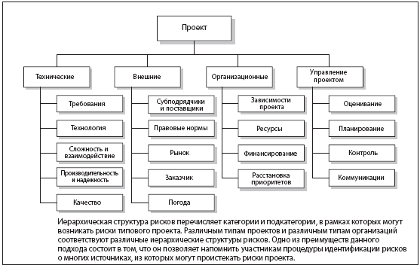
Пример структуры категорий рисков
Руководство к Своду знаний по управлению проектами. Четвертое издание. Project Management Institute. 2008

Slide 72
Другие варианты классификации Рисков
Материальные
Возможность утраты или повреждения информации, оборудования или зданий вследствие несчастного случая, стихийного бедствия
Технические
Системы не работают или работают недостаточно хорошо для получения ожидаемых результатов
Кадровые
Социально – политические
Правовые
Ключевые работники не могут участвовать в проекте (в силу различных причин)
Проект лишается поддержки (например на уровне правительства или высшего руководства)
Угроза того, что некоторые аспекты проекта могут рассматриваться как незаконные

Slide 73
Относительно проекта риски можно разделить на:
Внешние
политические
Внутренние
техническое оснащение
научно-технические
социально-экономические
экологические факторы
уровень подготовки персонала
финансовая устойчивость организации
нормативно - законодательные
отсутствие регламентов

Slide 74
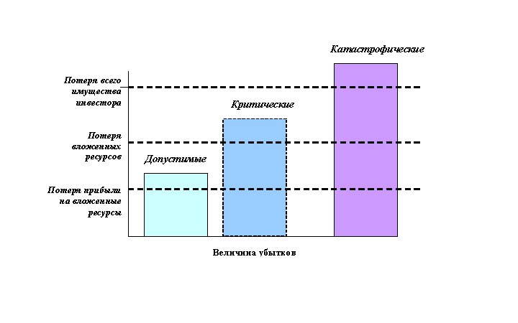
Классификация по степени ущерба

Slide 75
Стратегии обращения с рисками
Защита от риска
Перемещение риска
Управление риском
Снижение риска
Избежание риска
Мартин Вивьен Подготовка проекта BZR700_Блок 3 Книга 1

Slide 76
Создание команды, руководство и мотивация
Как создать команду
Качества и действия лидера
Что мотивирует людей

Slide 77
Люди играют важную роль в успешной реализации проектов в качестве:
менеджеров проекта, ответственных за проект
членов проектной команды, отвечающих за выполнение проекта
внутренних и внешних потребителей, т.е. тех, для кого выполняется проект, – "конечных пользователей"
организационных "покровителей" проекта, например высшего руководства
заинтересованных сторон, подверженных влиянию результатов проекта
внешних поставщиков товаров и услуг, от которых зависит выполнение проекта

Slide 78
Роль менеджера проекта (1)
Формирование целей
Получение ресурсов
Прояснение ролей и структур
Организация эффективного общения
Видение полной картины
Продвижение вперед
(Бодди и Бьюканан (Boddy and Buchanan), 1992)

Slide 79
Роль менеджера проекта (2)
Лидерство
Мотивация
Создание команды
Общение
(Boddy and Buchanan, 1992)

Slide 80
Типы и источники власти лидера

Slide 81
Типология Власти
Ключевые источники
Формальное положение и/или полномочия
Контроль над ресурсами
Социальные связи
Опыт
Контроль за информацией
Личная власть

Slide 82

Теории Власти Влияния
A
P
ПОЛНОМОЧИЯ
ВЛАСТЬ
CAPI
I
ВЛИЯНИЕ
Notes:
Различие стилей и ролей приводит к конфликтной ситуации.

Slide 83
Барьеры эффективному общению
«Шумы»
Выборочное и предвзятое восприятие
Конфликт
Язык и тон общения
Отсутствие обратной связи
(Верма (Verma), 1996)

Slide 84
Линейная модель коммуникации

Slide 85

Ключевые моменты в подготовке сообщения
назначение сообщения;
побудительные стимулы;
придание сообщению достоверности;
адаптация сообщения под международные аудитории;
предварительное тестирование сообщения

Slide 86

Командная работа

Slide 87

Группы
Группа – это более двух человек, которые знают друга, воспринимают себя группой, взаимодействуют и работают ради достижения общих целей. Достигаемый группой результат не сильно зависит от вклада каждого члена группы.
Преимущества от принадлежности к группам:
1. Удовлетворение социальных потребностей.
2. Создание или подтверждение своей идентичности.
3. Получение помощи и поддержки, необходимых для достижения своих конкретных целей.
4. Совместные действия и помощь друг другу при их выполнении.

Slide 88

Команды
Команда – это особый вид группы, имеющий следующие характеристики:
у нее общая цель или задача;
достижение этой цели или выполнение задачи требует сотрудничества и координации деятельности членов команды;
члены команды регулярно и часто взаимодействуют друг с другом;
у команды есть своя индивидуальность, которая отличается от индивидуальностей ее членов.

Slide 89
Глоссарий
Команда – это группа людей с общими целями, которые совместно работают над решением общей задачи и должны взаимодействовать для достижения коллективного результата
Синергия – эффект от объединенных условий, когда результат становится больше, чем простая сумма этих усилий

Slide 90
Рабочие группы, комитеты и команды
 | Рабочая группа | Комитет | Команда
Важность социального взаимодействия между членами | Да | Да | Да
Общая задача | Необязательно | Да | Да
Общие цели | Возможно | Нет | Да
Рабочий продукт | Индивидуальный | Коллективный | Коллективный
Потребность во взаимодействии для выполнения задачи | Ниже средней | Средняя | Высокая

Slide 91
Этапы развития команды
1. Формирование
4. Функционирование
Настоящая команда
3. Нормирование
2. Бурление
Потенциальная команда
5. Расставание
Рабочая группа
Выполнение работы
Псевдокоманда
Эффективность команды

Slide 92
Управление группами _Размер Группы
Чем больше группа, тем более разнообразные навыки представлены в ней и тем шире диапазон знаний, которыми обладают члены группы.
Однако чем больше группы, тем меньше возможностей существует для каждого члена в отдельности по принятию участия и влияния на процессы, проходящие в группе.
Исследование показывает, что количество членов группы, оптимальное для эффективного участия всех членов, варьируется от 5 до 7 человек.
Размер группы может превышать рекомендуемые размеры, если это требуется для обеспечения более широкого спектра опыта и навыков работы.
Если количество членов группы превышает 10–12 человек, она может стать менее эффективной и разбиться на несколько маленьких подгрупп.

Slide 93
Управление группами _ Характер Задания
Группа, перед которой поставлено реалистичное и важное задание, скорее всего будет работать лучше, чем группа, в которой существует негативное отношение к поставленному заданию.
Группа, перед которой поставлено четко выраженное, недвусмысленное задание, может выполнить работу быстрее по сравнению с группой, перед которой стоит неопределенное, нечетко очерченное задание.
Группа, перед которой стоит плохо выраженное задание, скорее всего будет нуждаться в большей поддержке, она должна состоять из людей, которые будут в состоянии противостоять большему стрессу. Такой группе потребуется больше времени для того, чтобы стать эффективной группой.
Когда предполагается, что группа будет выполнять два различных задания одновременно, могут возникнуть определенные проблемы, поэтому данные задания должны быть разнесены по времени, по месту, по названию и/или посредством изменения стиля работы.

Slide 94
Управление группами _ Мотивация
Ресурсы и поддержка
Для того чтобы функционирование группы было эффективным, у нее должен быть доступ к соответствующему оборудованию, финансовым ресурсам и поддерживающим услугам, иначе моральное состояние группы и ее эффективность могут снизиться.
Внешнее признание
Если члены группы чувствуют, что их работа рассматривается как важная для организации, они будут более мотивированы.

Slide 95
Управление группами _ Состав Группы
В группе должны быть представлены все необходимые для выполнения задания способности и знания.
В однородных по составу группах скорее всего будет более высокий уровень удовлетворенности своей работой и меньше конфликтных ситуаций. В то же время они могут быть менее креативными и производить большее влияние на своих членов, делая их похожими в своих взглядах и мнениях.
Неоднородные по составу группы будут переживать больше внутренних конфликтов, но у них в то же время будет больший потенциал к творчеству и инновациям.

Slide 96
Управление группами Факторы, определяющие процесс
Размер группы
5-7 человек
Характер задания
Реалистичное и важное
Четко выраженное и недвусмысленное
Одно задание в единый момент времени
Ресурсы и поддержка
Внешнее признание
Состав группы
Разнообразие навыков
Однородная (групповое мышление)
Неоднородная (креативность, творчество и инновации)

Slide 97
Коммуникации в проекте через: Политические навыки
Оцените политическую среду
Соберите информацию о властных структурах в организации
Сохраняйте видимость
Управляйте ожиданиями заинтересованных сторон
Производите впечатление успеха
Клим и Лудин (Kliem and Ludin), 1995)

Slide 98
Коммуникации в проекте через:
Построение отношений в организации
Согласованные планирование и реализация
Создание чувства собственности:
найти ресурсы для проекта
изменить методы работы
соблюдать сроки
получать общественную поддержку
Переговоры с коллегами
(Boddy and Buchanan, 1992)

Slide 99
Коммуникации в проекте через:
Навыки ведения переговоров
Обозначение поведения
Резюмирование
Использование одного хорошего аргумента
Использование вопросов

Slide 100
Ожидания Заказчика от менеджера проекта
Честность
Сотрудничество
Общение
Предоставление клиенту наилучшего варианта рабочего графика, бюджета и товара или услуги

Slide 101
Управление
Управление затратами
Контроль сроков
Совещания
Корректировка планов

Slide 102
Запуск проекта
В тот день Вам предстоит:
представить членов команды и описать их роли;
разъяснить выгоды от проекта и ожидаемые конечные результаты;
изложить план проекта;
установить основные правила общения;
ответить на вопросы.
Формализуйте знаковые элементы развития проекта

Slide 103
Определение обязанностей членов команды
Каждый член команды должен иметь четкие линии
подотчетности, определяющие:
роль в общем плане
полномочия действовать в интересах проекта
чувство приверженности
понимание Ваших ожиданий
обязанность отчитываться перед Вами о достигнутом прогрессе

Slide 104
Полезные советы при реализации проектов
Сообщите план проекта всем участникам
Убедитесь, что они полностью понимают цели проекта их роль в его реализации
Установите «вехи», т.е. даты завершения ключевых этапов и получения соответствующих конечных результатов
Покажите взаимозависимость задач и согласуйте форму предоставления информации между членами команды
Делайте постоянный мониторинг процесса, выявляйте риски (разрывы), разработайте резервный план по их минимизации
Будьте уверены, что члены команды достаточно мотивированы для реализации проекта
Проверьте наличие всех необходимых ресурсов и источники их поступления для избежания недофинансирования проекта

Slide 105
Мониторинг как элемент контроля
Контроль включает в себя:
представление отчетов о прогрессе в реализации проекта в сравнении с планом
анализ причин обнаруженных отклонений от плана
принятие мер для устранения отклонений

Slide 106
Этапы процесса контроля (Daft, 1994)

Slide 107
Элементы контроля над проектом (1)
Стандарты, содержащиеся в плане проекта
Сбор информации в процессе мониторинга, преимущественно от членов команды проекта
Механизм сравнения прогресса в реализации проекта с планом для выявления отклонений
Процесс выявления причин проблем и выработка решений проблем
Завоевание поддержки предлагаемых изменений плана
Осуществление корректирующих действий для приведения деятельности в соответствие с исходным или скорректированным планом

Slide 108
Элементы контроля над проектом (2)

Slide 109
Простые методики контроля:
Сбор информации
На макроуровне, к которому относятся сведения об общих бизнес-целях проекта, сроках, бюджете и стандартах качества
На микроуровне, к которому относятся сведения о выполнении индивидуальных задач (о дате начала выполнения каждой задачи, прогрессе в выполнении задачи и завершении выполнения задачи в соответствии с планом)

Slide 110
Простые методики контроля:
Отчеты о состоянии проекта
Вы должны получить от членов команды
проекта следующую информацию
Выполнение делегированных задач
Завершение ключевых этапов
Любые отставания от графиков выполнения работ и их причины
Любые проблемы, требующие незамедлительного решения
Любые трудности, ожидаемые в ближайшем будущем

Slide 111
Простые методики контроля:
Стандартный шаблон отчета
Название проекта
Краткое описание ключевого этапа, освещаемого в отчете
Имя работника, ответственного за этот ключевой этап
Дата отчета
Действительный прогресс в достижении «вех» проекта в сравнении с запланированным прогрессом
Резюме о прогрессе на рассматриваемом ключевом этапе, включая объяснения всех случаев отставания и описания принятых корректирующих мер
Проблемы или спорные вопросы, ожидающие решения
Вехи, которые должны быть достигнуты в следующем отчетном периоде, и дата следующего отчета

Slide 112
Основные вопросы заинтересованных сторон для контроля статус проекта
Соблюдается ли график реализации проекта?
Реализуется ли проект в рамках выделенного бюджета?
Достигнуты ли все намеченные вехи?
Какие меры приняты для устранения отставания, если таковое допущено?

Slide 113
График сообщений по проекту (1)
Вы должны спросить себя
Кто нуждается в информации?
О чем должна быть эта информация?
Как часто она должна предоставляться?
Какими способами она должна предоставляться?

Slide 114
График сообщений по проекту (2)
Эффективное общение – типы совещаний
Формальные протоколируемые совещания, график проведения которых может определяться вышестоящими инстанциями
Совещания с покровителем проекта (возможно, «один на один»)
Рабочие совещания с командой проекта
Индивидуальные совещания с членами команды
Специальные совещания для решения возникших проблем

Slide 115
Поддержание баланса (1)
Мониторинг связан с достижением баланса трех
основных измерений проекта:
затраты – выделенные ресурсы
время – график выполнения работ
качество – соответствие характеристик конечных результатов потребностям заказчиков проекта

Slide 116
Поддержание баланса (2)
Необходимы системы для мониторинга:
времени, затрачиваемого на выполнение задач по проекту
использования ресурсов (людей, материалов и оборудования)
соответствия результатов стандартам качества

Slide 117
Способы поддержания баланса
Отказаться от строгого соблюдения очередности ключевых этапов, если отсутствует такая необходимость
Сэкономить время и ресурсы, аннулировав или сократив резервы на непредвиденные обстоятельства
Пересмотреть взаимосвязи между действиями в логической схеме
Сократить непроизводительные затраты времени для ускорения выполнения заданий
Минимизировать дублирование работ
Договориться о продлении сроков выполнения работ
Привлечь дополнительные ресурсы
Пересмотреть показатели качества выполнения работ

Slide 118
Отслеживание прогресса

Slide 119
Управление конфликтами (1)
Сопротивление изменениями может быть вызвано :
конфликтом интересов
слабой терпимостью к изменениям
различиями в оценках необходимости изменений
отсутствием понимания или недостатком доверия
(Шлезингер и Коттер (Schlesinger and Kotter), 1992)

Slide 120
Управление конфликтами (2)
Посредством успешного общения во время реализации
проекта можно добиться того, чтобы:
члены команды проекта адекватно реагировали на изменения и наилучшим образом использовали свои способности
Вы получали информацию, необходимую для осуществления мониторинга и контроля за выполнением задач проекта
заинтересованные стороны позитивно реагировали на достигнутый прогресс и оставались приверженными успеху проекта

Slide 121
Управление конфликтами

Slide 122

КОНФЛИКТ (от лат. conflictus — столкновение), столкновение, серьезное разногласие, спор
Конфликт – это отсутствие согласия между двумя и более сторонами, которые могут быть конкретными лицами или группами лиц. Каждая сторона делает все, чтобы была принята её точка зрения или цель, и мешает другой стороне делать то же самое

Slide 123
Структурные элементы конфликта
П
Зона разногласий
П
X
Y
М
М
Д
Д
П – предмет; М – мотивы; Д – действия

Slide 124
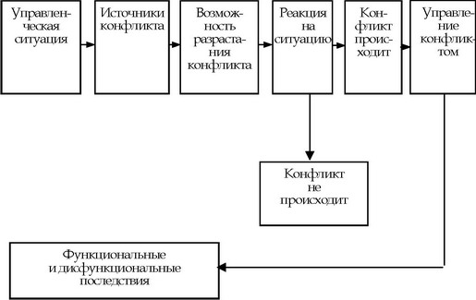
Процессная Модель Конфликта

Slide 125
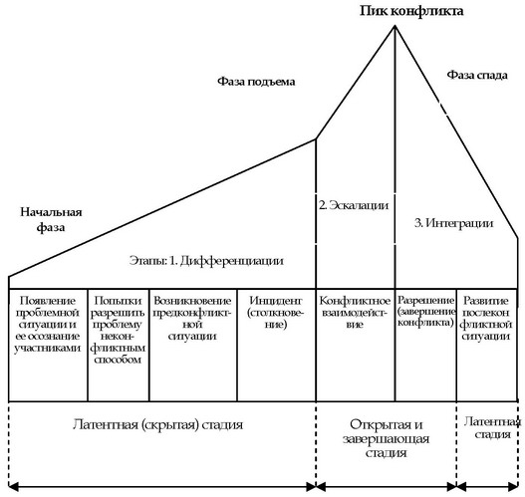
Этапы развития конфликта

Slide 126
Формула конфликта
Конфликтная
ситуация
Инцидент
Конфликт
+
=
Разрешить конфликт – это значит:
устранить конфликтную ситуацию
исчерпать инцидент

Slide 127
Причины конфликта
РАСПРЕДЕЛЕНИЕ РЕСУРСОВ
ВЗАИМОЗАВИСИМОСТЬ ЗАДАЧ
РАЗЛИЧИЯ В ЦЕЛЯХ
РАЗЛИЧИЯ В МАНЕРЕ ПОВЕДЕНИЯ И ЖИЗНЕННОМ ОПЫТЕ
НЕУДОВЛЕТВОРИТЕЛЬНЫЕ КОММУНИКАЦИИ

Slide 128
Классификация конфликтов
Внутриличностные конфликты
Межличностные конфликты
Конфликт между личностью и группой
Межгрупповые конфликты

Slide 129

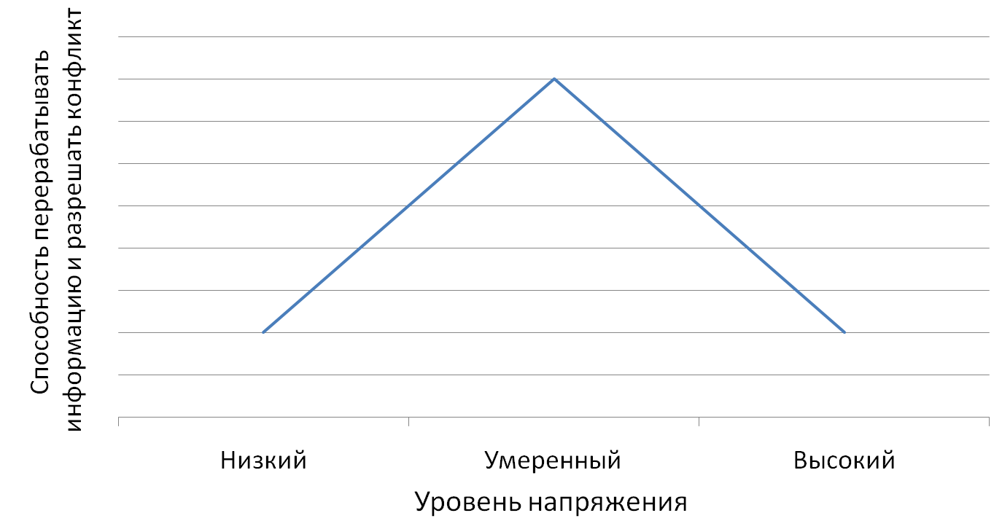
Теория продуктивного конфликта
Если в конфликте отмечается умеренный уровень напряжения, такая ситуация лучше, чем бесконфликтная
Van de Vliert, 1996

Slide 130
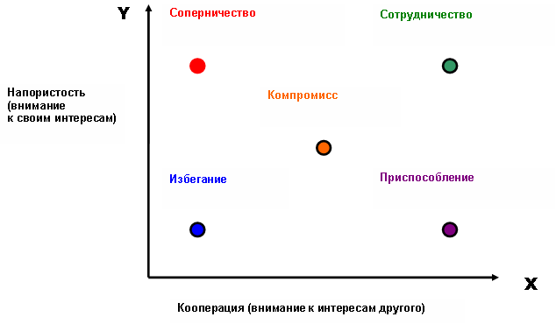
Концепция Томаса–Килменна
Стратегии поведения в конфликте
Степень
настойчивости
Степень
готовности идти навстречу

Slide 131
Мониторинг рисков проекта (1)
Вы должны обратить особое внимание на:
задачи, входящие в ключевые этапы
задачи, выполняемые несколькими людьми
ключевые этапы или задачи, для выполнения которых требуется много времени
связи между последовательными ключевыми этапами
задачи, которые выполняются Вашими подчиненными впервые
задачи, для выполнения которых необходимо использовать новые или малознакомые технологии
ключевые этапы, на которых не допускается отставание от графика

Slide 132
Мониторинг рисков проекта (2)
Когда риск становится реальностью, Вы должны
оценить :
его влияние на затраты и используемые ресурсы
возможные последствия отсутствия реакции на проблему
аспекты проекта, подверженные наибольшей опасности
степень серьезности проблемы

Slide 133
Решение проблем

Slide 134
Определение проблемы
Что? – Можно ли разделить проблему на более простые составляющие?
Почему? – Почему проблема возникла именно сейчас? Почему она не проявляла себя прежде?
Когда? – Это повторяющаяся или единичная проблема?
Как? – Что привлекло Ваше внимание к этой проблеме? Как Вы справлялись с подобными проблемами прежде?
Где? – Насколько существенно место возникновения проблемы? Может ли эта проблема возникать в других местах?
Кто? – Кто те люди, с которыми необходимо проконсультироваться о проблеме и которые выиграют от ее решения?

Slide 135
Выявление возможных причин (1)

Slide 136
Выявление возможных причин (2)
Начните с написания названия проблемы в прямоугольнике у правого края доски
Затем Вы рисуете спинной хребет и несколько ребер
Обозначьте каждое ребро, например
персонал
процессы, процедуры или методы
материалы
оборудование
Каждую основную причину разделите на более частные причины

Slide 137
Выявление возможных причин: использование гистограмм
При наличии неоднозначного ответа по выявлению проблемы используйте цифровые методы оценивания угрозы появления проблемы на один из утвержденных показателей проекта

Slide 138
Коммуникации
Совещания
Коммуникационные методики

Slide 139
Информация и Информационный менеджмент
Информация – это данные, организованные определенным образом, позволяющим извлечь из них смысл
Информационный менеджмент – это сознательный процесс, посредством которого информация добывается и используется для принятия решений на всех уровнях организации
(Kerslake and Moultrie, 1998)

Slide 140
Источники информации
Сведения о потребителях и поставщиках
Протокол совещания комитета
Отчет о ходе выполнения задания
Журнал табельного учета
Журнал регистрации жалоб покупателей
Телефонное сообщение об отсутствии работника по болезни
Протокол собрания команды
Бюджет подразделения
Сведения о потребителях и поставщиках Протокол совещания комитета Отчет о ходе выполнения задания Журнал табельного учета Журнал регистрации жалоб покупателей Телефонное сообщение об отсутствии работника по болезни Протокол собрания команды Бюджет подразделения | Маркетинговые характеристики потенциальных потребителей Объемы складских запасов, выводимые на экран монитора Сообщение электронной почты о повестке дня совещания подразделения Факсимильное сообщение из штаб-квартиры об изменениях в трудовом законодательстве Отчет консультанта о моральном климате в организации Интернетовский адрес поставщика услуг связи в диалоговом режиме Деловой дневник

Slide 141
Классификации информации
Информация как ресурс
Официальная и неофициальная
Текстовая и графическая
Качественная и количественная
Устная, письменная и электронная
Индивидуальная и коллективная
Внутренняя или внешняя
Официальная или неофициальная
Разовая или регулярная
Способ передачи информации
Степень субъективности информации

Slide 142
Свойства информации
Под определение информации может попадать почти все что угодно
Информацию трудно оценить количественно
Неясно, кто является ее владельцем
Сложно оценить затраты на информационный менеджмент

Slide 143
Три признака качественной информации
Релевантность
Обладатель информации способен использовать ее чтобы действовать результативно
Надежность
Своевременная информация, т.е. предоставляемая тогда когда она нужна, в той степени в которой она необходима и легко поддающаяся проверке
Робастность
Способна выдержать испытание временем и сохранить полезность

Slide 144
Управление информацией: Сбор
Подотчетность
персональная ответственность членов команды за сбор той или иной информации
Определенность
согласие относительно того, какие конкретные сведения включает в себя каждый тип собираемой информации
Обучение
оказание помощи персоналу в совершенствовании навыков сбора информации
Стандартизация
обеспечение того, чтобы однотипная информация собиралась всеми членами команды одинаково
Мониторинг качества
обеспечение надлежащего качества собираемой информации

Slide 145
Преобразование «сырых» данных в полезные знания: Анализ и Передача
Шум
Формулирование – что, кому и как сообщить
Передача – выбор средства и время сообщения
Прием – физическое и ментальное восприятие сообщения
Интерпретация – понято ли сообщение так, как было изначально послано

Slide 146
Управление информацией: Хранение
Какова изначальная форма рассматриваемой информации?
Каковы ожидаемые объемы информации?
Кто нуждается в доступе к информации, и насколько удалены потенциальные пользователи от хранилищ информации?
Сколь долго следует хранить информацию?
В какой защите нуждается информация?

Slide 147
Управляющая информационная система

Slide 148
Ревизия и завершение проекта
Финальный обзор проекта
Выводы и рекомендации

Slide 149
Критерии завершения
Все ключевые этапы и вехи завершены
Результаты отвечают требованиям спецификации
Заказчик проекта принял и подписал акт сдачи-приемки
Проект выполнен в срок и в рамках согласованного бюджета

Slide 150
Контрольный список окончания
Завершена сдача по всем направлениям работы
Все результаты официально приняты и подписаны заказчиком или покровителем проекта
Составлен итоговый отчет о завершении проекта
Завершены все финансовые процедуры, и составлены отчеты
Завершена ревизия проекта
Проведена оценка работы персонала, и составлены отчеты
Закончено действие трудовых соглашений с персоналом проекта
Завершены все взаимодействия и контракты с поставщиками
Освобождены все использованные для реализации проекта производственные и жилые помещения
Согласовано использование оставшегося оборудования и материалов.
О завершении проекта проинформированы внутренние и внешние заинтересованные стороны и общественность (если это уместно)
Составлена и отправлена на хранение документация по проекту

Slide 151
Заключительное собрание
Обзор результатов
Подтверждение условий для последующей работы
Выражение благодарности команде, покровителю и заинтересованным сторонам за их поддержку
Представление окончательного отчета о завершении проекта на одобрение и подписание

Slide 152
Итоговая оценка – процесс, определяющий:
Что достиг проект
Удачные аспекты проекта
Не совсем удачные аспекты проекта
Что будет сделано по-другому в следующий раз

Slide 153
Пример: Уроки из послепроектной оценки
Точно определять затраты
Прогнозировать и минимизировать риск
Оценивать потенциальных подрядчиков
Улучшать управление проектами

Slide 154
Основные вопросы (1)
Что удалось сделать хорошо и почему?
Что помогало бесперебойной реализации проекта?
Чего нам следует избегать при работе над будущими проектами?
С какими трудностями мы столкнулись при выполнении задач проекта?
Какая польза была от плана проекта?
Что в плане проекта было бесполезным или мешало выполнению работы?
Какие дополнительные меры могли бы способствовать бесперебойной работе над проектом?

Slide 155
Основные вопросы (2)
Как Вы думаете, почему у нас возникла проблема с Х?
Внес ли кто-либо не входящий в команду проекта вклад в достижение целей проекта?
Насколько точно мы спрогнозировали основные риски, и сработал ли план на случай непредвиденных обстоятельств?
Удалось ли нам поддержать качество на надлежащем уровне?
Насколько эффективным было управление бюджетом, и удалось ли нам завершить проект в рамках бюджета?
Насколько эффективным было управление временем, и удалось ли нам завершить проект в намеченный срок?

Slide 156
Анализ результатов
Анализ цифр, например: сколько было получено и какой ценой
Анализ качества, чтобы оно не было завышенным или заниженным
Выявление как позитивных, так и негативных фактов
Проведение сравнений
Поиск закономерностей в фактах

Slide 157
Личная самооценка (1)
Достигнуты ли цели проекта?
Решена ли проблема, более всего интересовавшая покровителя проекта?
Что бы Вы сделали по-другому для улучшения конечного результата?
Что думают о результатах проекта Ваши коллеги?
Как воспринимает Ваше участие в проекте персонал покровителя?
(Из адаптированной работы Элбейка и Томаса, 1998)

Slide 158
Личная самооценка (1)
Насколько хорошие отношения сложились у Вас с покровителем проекта?
Будет ли покровитель проекта рекомендовать Вас своим коллегам?
Просил ли Вас покровитель проекта выполнить дополнительную работу?
Уложился ли проект в рамки бюджета?
(Из адаптированной работы Элбейка и Томаса, 1998)

Slide 159
Личная самооценка (2)
Информация от Ваших коллег и членов проектной
команды
До какой степени я участвовал в достижении целей проекта за счет своего метода руководства проектом?
Какие конкретные действия я предпринял для достижения целей проекта?
Что из моих действий помешало нам выполнить цели проекта?
(Из адаптированной работы Элбейка и Томаса, 1998)

Slide 160
Личная самооценка (2)
Информация от Ваших коллег и членов проектной
команды
Что из того, что я не сделал, но должен был, помогло бы нам достичь цели проекта?
Назначите ли Вы меня на аналогичную должность в будущем?
Согласитесь ли Вы работать со мной в аналогичных должностях в следующий раз?
Будете ли Вы рекомендовать меня своим коллегам?
(Из адаптированной работы Элбейка и Томаса, 1998)

